Slide 1
Week 11 HTML(continue)

Slide 2
插入圖片<img>
常用屬性:
src : 圖片的來源，通常為網址或路徑
alt : 圖片的描述，當圖片失效時會發揮功能
width : 圖片的寬度
height : 高度

Slide 3
圖片 (補充)
支援的圖片格式主要為
JPEG : 圖片可以壓縮得很小，但可能有失真的問題
GIF : 可製作動圖，但顏色只支援256色
PNG : 圖片不會失真，但檔案可能會比jpeg大
(如果是其他格式，可能需要轉換為其他格式)
使用圖片需要來源，可以來自
電腦內，路徑表示又分為”絕對路徑”、”相對路徑”
絕對路徑 : J:\from_C\Desktop\code\範例\asset\file
相對路徑 : asset\file
網路上 : 可以使用圖床，如imgur

Slide 4
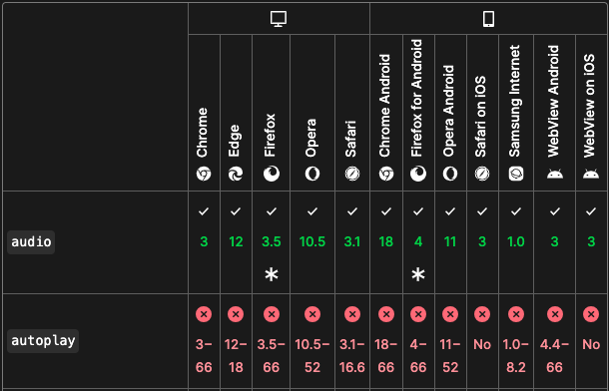
插入音樂<audio>
常見屬性:
src
preload: 預載 分為 none / metadata / auto ，若有autoplay則無效
autoplay : 自動播放(但通常會被瀏覽器阻止)
loop :循環播放
muted : 靜音
controls : 給予使用者控制面板
Notes:
none：表示不應預先載入音訊。 metadata：表示僅應提取音訊後設資料（例如長度）。
auto：表示即使用戶不預期使用它，也可以下載整個音訊文件。

Slide 5
插入影片<video>
常見屬性:
src
poster: 預覽圖
preload
autoplay
loop
muted
width/height
controls

Slide 6
嵌入(影片)<embed>、<iframe>
<embed>用來在網頁中嵌入外部內容，嵌入不同檔案類型
src、width/height
type : 如 “video/avi”、”video/mp4” ，詳細可查找 MIME type
一般而言，要播影片會用video，要撥音樂會用audio，不會使用這個
<iframe>將另一個網頁嵌入其中，如Youtube

Slide 7
超連結<a>
常用屬性:
href : (Hypertext Reference)概念src類似
target: _blank可開新的網頁
download 下載:這個屬性會改變下載時的檔名

Slide 8
超連結+id→書籤功能
id (name) :
<p id=“myid”></p>
<a href =“#myid”></a>
可移動到具有這個id的位置
亦可與網址結合使用

Slide 9
表格<table><tr><td>
<table>
<tr>
<td>
屬性:
colspan/rowspan:跨儲存格

Slide 10
表單<form>
屬性:
name:表單的名稱，資料送出後如js會透過name來存取表單內容，
action: 表單會送到哪裡、使用什麼程式處理
沒有教php等程式，可以使用 https://httpbin.org/ 測試
method : 表單傳送方式分為
get : 表單資料會附在url後
post : 資料會包在封包中，一般用於上傳較大量的資料

Slide 11
標籤<label>：
屬性:
for:文件中id值和<label>中for屬性值相同為已關聯標籤。

Slide 12
輸入<input> :
基本屬性
name: 欄位名稱
value: 預設值
size:大小(欄位的寬度)
id:唯一的辨識符，用做<label>的for值，以便連結。

Slide 13
表單<input> : 各種輸入法
<input type=“???”>
text : 輸入文字
radio : 選擇式，若將多個radio的name設為相同，則會變成單選
checkbox:多選
range:滑條 可設置min /max /step(最大/最小/間距)
date/month/week….. : 選取時間
color :選取顏色
select :下拉式選單
option

Slide 14
type : 限制格式
email
tel
number
url

Slide 15
type 按鈕
這兩個功能為按鈕，value值變成按鈕的文字
reset :重設
submit:送出

Slide 16
作業:製作一組網頁
要求 :
製作3~5個網頁（可以使用上個禮拜的作業）
內容自行尋找，大致上要有一個主題(不嚴格要求)
其中一個為主頁，檔名為 index.html
使用超連結使彼此直接或間接相連
需使用到
多媒體內容: 音樂、圖片、影片皆可(外部跟內部至少各一種)
內部影片時長控制在20秒內，外部影片則不在此限
在index裡製作一個表格
表格內使用<a>和href= #id 做出類似查找的功能(內部或外部皆可)
目標 : 跟上週差不多，易讀且操作直覺的網頁
繳交方式 :
繳交內容為一個資料夾，檔名為你的「學號_今日日期」
資料夾內為你所做的網頁、內部的圖片等需要的資源
注意超連結的路徑
確認無誤後將資料夾壓縮後上傳tronclass

